Slide 1
Modul 9
Innovationen durch CSR-Adaption zur Kreislaufwirtschaft
Dieses Projekt wurde mit Unterstützung der Europäischen Kommission finanziert. Die Verantwortung für den Inhalt dieser Veröffentlichung trägt allein der Verfasser; die Kommission haftet nicht für die weitere Verwendung der darin enthaltenen Angaben. 2020-1-DE02-KA202-007503.
Aus Gründen der besseren Lesbarkeit wird im Folgenden das generische Maskulinum verwendet. Sämtliche Personenbezeichnungen gelten gleichermaßen für alle Geschlechter.
Diese Präsentation ist lizenziert unter CC BY 4.0

Slide 2
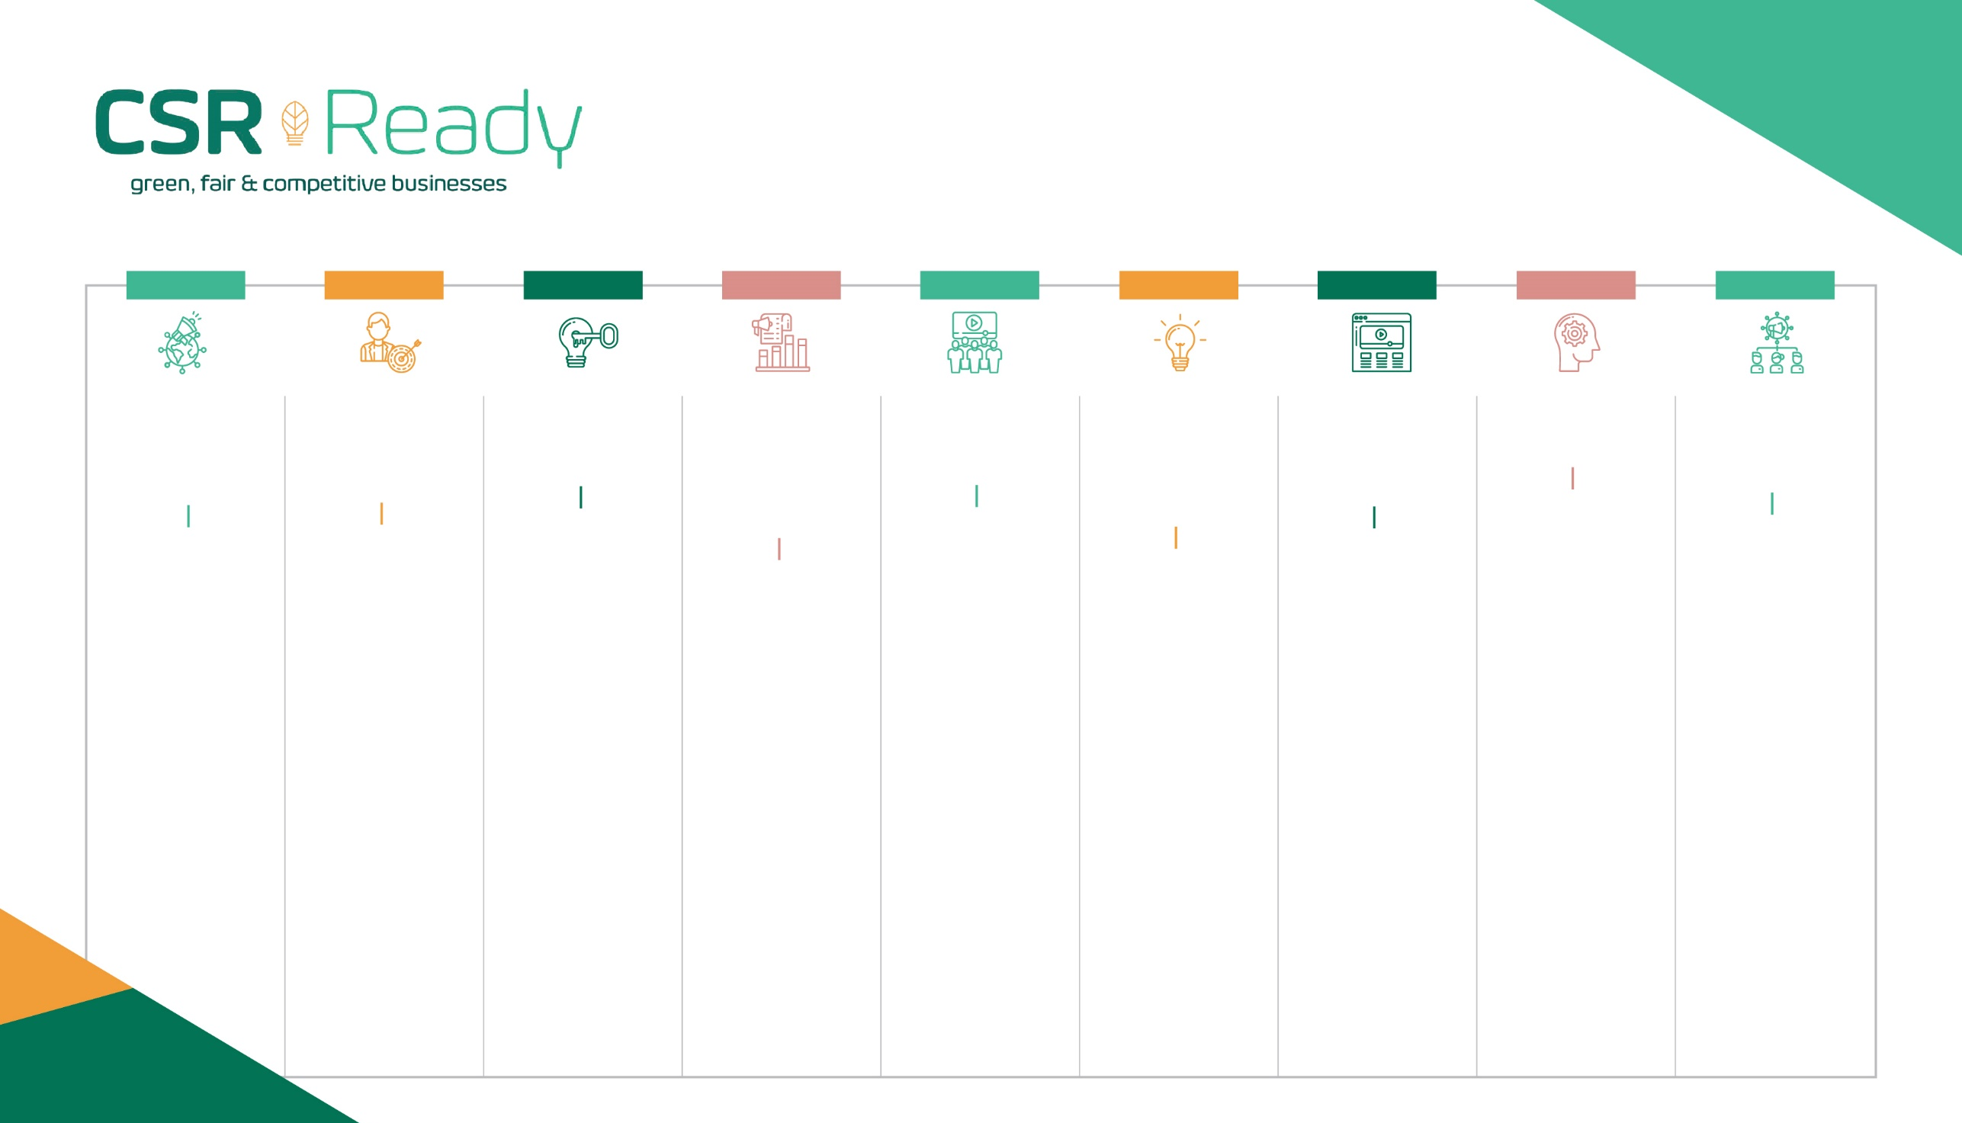
MODUL 1
MODUL 2
MODUL 3
MODUL 4
MODUL 5
MODUL 6
MODUL 7
MODUL 8
MODUL 9
EINFÜHRUNG IN CORPORATE SOCIAL RESPONSIBILITY (CSR) VON KMU
CSR UND HUMAN RESOURCE MANAGEMENT FÜR DIE NACHHALTIGKEIT VON KMU
IMPLEMENTIERUNG VON CSR-HR ZUR MAXIMIERUNG DES POTENZIALS VON KMU
CSR & KULTURELLER WANDEL - KURZFRISTIGER STRATEGIEANSATZ
CSR & KULTURELLER WANDEL - LANGFRISTIGER STRATEGIEANSATZ
IMPLEMENTIERUNG EINES CSR-RAHMENS zur Minderung von Auswirkungen und Risiken
IMPLEMENTIERUNG DES CSR-NACHHALTIGKEITS-RAHMENS ISO 26000
ANPASSUNG VON DIGITALEN WERKZEUGEN & TECHNOLOGIEN AN CSR
INNOVATIONEN DURCH CSR-ADAPTION ZUR KREISLAUFWIRTSCHAFT
3.1 Wie Sie eine CSR-HR zur Unterstützung Ihrer CSR-Strategie für den kulturellen Wandel einführen
Dieser ausführliche Abschnitt konzentriert sich auf 5 Schlüssel-bereiche, die für die erfolgreiche Integration von CSR-HR-Management-Strategien als erstes angegangen werden sollten
3.2 Lernergebnisse
5.1 Umsetzung des CSR-Kulturwandels - Langfristiger Strategieansatz
5.2 Langfristige, erfolgreiche Führung ist ein starker Motivator und entscheidend für die Umsetzung von CSR
5.3 Wie man verschiedene CSR-Prioritäten bewerten, entwickeln und festlegen kann, um die langfristige Strategie voranzutreiben
5.4 CSR-Vision und Einbindung der Belegschaft
5.5 Schlussfolgerungen
8.1 Warum die Anpassung von digitalen Werkzeugen und Technologien an CSR-Maßnahmen der richtige Schritt für KMU ist
8.2 Beispiele für die Anpassung von Technologie an CSR
8.3 12 kosteneffiziente Wege, wie KMU CSR-Technologien kostengünstig und schnell einführen können
9.1 Maßnahmen der Kreislaufwirtschaft und deren Einbindung in CSR-Aktivitäten
9.2 Globale Bestrebungen und Diskussionen zur Kreislaufwirtschaft
9.3 Implementierung von zirkulären Wirtschaftsmodellen
1.1 Einführung und wie KMU bereits die europäische Nachhaltigkeit vorantreiben
1.2 Gründe für eine strategische Umsetzung von CSR-Maßnahmen in KMU
1.3 SDGs und der Einfluss von KMU
1.4 Schluss-folgerungen und Lernübersicht
2.1 Einführung: KMU-CSR und Human Resource Management
2.2 HRM steht im Mittelpunkt der Verankerung von CSR in einem KMU, durch die Mitarbeiter
2.3 Vorteile der Integration von CSR und HR in KMU
6.1 Erkennen Sie den Nutzen, die Wachstumschancen und die Vorteile der Einführung eines weltweit anerkannten CSR-Rahmens (mit ISO 26000)
6.2 ISO 26000: 7 CSR-Kernthemen, die die wichtigsten Herausforderungen abdecken, die von KMU angegangen werden sollten
6.3 ISO 26000: 7 CSR-Grundprinzipien, die KMU bei der Ausgestaltung ihrer CSR berücksichtigen sollten
7.1 Fahrplan für die Umsetzung von CSR-Nachhaltigkeits- und ISO 26000-Strategien
4.1 Einführung & CSR Change Management in KMU
4.2 Wie CSR-Innovation in den Mittelpunkt der Unternehmenskultur gerückt werden sollte
4.3 Vorteile des CSR Change Managements in KMU
4.4 Aktivierung des CSR Change Managements - Kurzfristiger strategischer Ansatz

Slide 4
Inhalt
Überblick über Modul 9
In diesem Modul werden Innovationen durch die Integration von Corporate Social Responsibility (CSR) in die Kreislaufwirtschaft sowie verschiedene Rahmenansätze für das Konzept der Kreislaufwirtschaft erläutert, die im Einklang mit CSR stehen. Es zeigt die Vorteile der Kreislaufwirtschaft, indem sie von einem ressourcenintensiven linearen Modell zu einem nachhaltigen Modell übergeht, das geringere Auswirkungen hat und die Produktlebenszyklen verlängert. Die Umstellung auf zirkuläres Wirtschaften mag komplex erscheinen, aber die Investition lohnt sich. In diesem Modul werden Strategien vorgestellt, die auf globale Herausforderungen, zukünftige rechtliche Rahmenbedingungen und Maßnahmen zur Bewältigung des Klimawandels abgestimmt sind. Diese Aspekte werden zwangsläufig Teil unserer Lebenssysteme sein, damit wir unseren Planeten schützen und eine lebenswerte Umwelt für unsere Folgegenerationen hinterlassen.
1
Maßnahmen der Kreislaufwirtschaft und deren Einbindung in CSR-Aktivitäten
2
Globale Bestrebungen und Diskussionen zur Kreislaufwirtschaft
3
Implementierung von zirkulären Wirtschaftsmodellen

Slide 5
Lernergebnisse
Verständnis über die Unterschiede zwischen dem traditionellen, linearen Modell und einer Kreislaufwirtschaft entwickeln
Verstehen, warum Unternehmen sich für das Thema einsetzen müssen, um nicht nur die Kontrolle über ihre Ressourcen zu erlangen, sondern auch, um die Umweltvorschriften zu berücksichtigen
Bewusstsein dafür erlangen, welche Vorteile die Kreislaufwirtschaft bietet
Verstehen, wie andere Unternehmen zirkuläre Prozesse in ihr Geschäftsmodell integriert haben und erfolgreich umsetzen
Lernen, wie Sie sich am Diskurs zur Kreislaufwirtschaft beteiligen können, indem Sie die wichtigsten Grundsätze und Aktivitäten umsetzen

Slide 6
Maßnahmen der Kreislaufwirtschaft und deren Einbindung in CSR-Aktivitäten
In diesem Abschnitt wird erläutert, wie die Kreislaufwirtschaft CSR-Maßnahmen, digitale Innovationen und verantwortungsbewusste KMU-Fortschritte ergänzt und Unternehmen dabei unterstützt, von einem ressourcenintensiven linearen Modell, bei dem neue Materialien gewonnen, verwendet und am Ende ihrer Lebensdauer entsorgt werden, zu einem Modell überzugehen, das sich auf die Verringerung, Beibehaltung und Wiederverwendung von Rohstoffen konzentriert.
Abschnitt 1

Slide 7
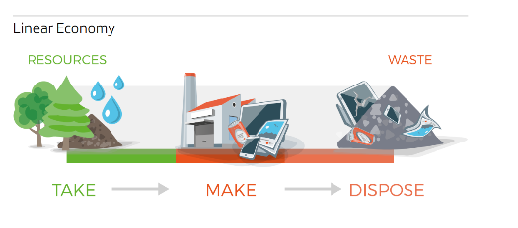
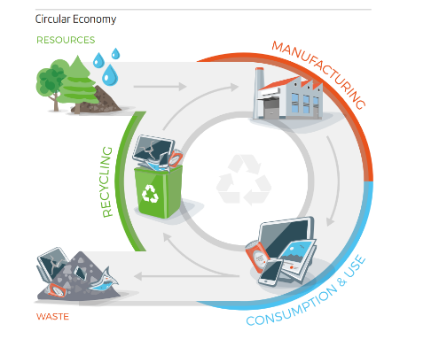
Was ist Kreislaufwirtschaft?
Die Kreislaufwirtschaft ist ein Produktions- und Konsummodell, bei dem vorhandene Materialien und Produkte so lange wie möglich gemeinsam genutzt, geleast, wiederverwendet, repariert, aufgearbeitet und recycelt werden. Auf diese Weise wird der Lebenszyklus von Produkten verlängert.
Der Hauptunterschied besteht darin, dass sich die lineare Wirtschaft nur auf die Rentabilität konzentriert, ungeachtet des Produktlebens-zyklus, während die Kreislaufwirtschaft auf Nachhaltigkeit abzielt.
Quelle

Slide 8
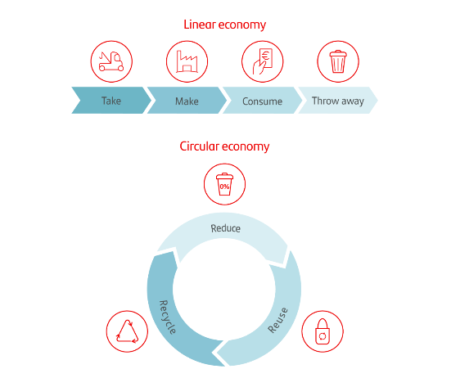
Lineare vs. zirkuläre Wirtschaft
Das traditionelle lineare Modell stellt den Aspekt Profit über den der Nachhaltigkeit. Es werden Produkte hergestellt, welche nach kurzer Nutzungszeit weggeworfen werden. Dieses Modell belastet die Umwelt doppelt: zuerst durch den Ressourcenverbrauch und später nach wenigen Malen der Nutzung als Abfall. Dieses Modell erzeugt einen großen ökologischen Fußabdruck, über dessen Folgen sich sowohl die Unternehmer als auch die Nutzer wenig bewusst sind.
Kreislaufwirtschaft ist das Gegenteil davon: Hier ist der Anspruch, dass die Produktion so wenig wie möglich Auswirkungen auf die Umwelt hat, indem sie so nachhaltig wie möglich gestaltet wird. Das Modell nutzt dazu drei Prinzipien: reduzieren, wiederverwenden und recyceln.
Quelle

Slide 9
Warum sollten alle Unternehmen die Umstellung auf Kreislaufwirtschaft anstreben?
Die Wirtschaft, die KMU und die Industrie sind der Schlüssel zur Bekämpfung des Klimawandels. Die Kreislaufwirtschaft hat weniger klimaschädliche Auswirkungen zur Folge. Die Ressourcen unseres Planeten sind endlich, weshalb Menschen, Regierungen und Unternehmen zusammenarbeiten müssen, um diese verantwortungsvoller zu nutzen. Hier kommt die Kreislaufwirtschaft ins Spiel: Sie stellt eine nachhaltigere Alternative zur traditionellen linearen Wirtschaft dar.

Slide 10
Wie Unternehmen von der Umstellung auf Kreislaufwirtschaft profitieren
Aktivitäten der Kreislaufwirtschaft kommen nicht nur den Unternehmen, sondern auch Mensch und Planet zugute.
Die Vorteile sind vielfältig: von Kosteneinsparungen, über Steigerung der Wettbewerbsfähigkeit, Stimulierung von Innovationen, Verringerung der Umweltbelastung, Sicherheit der Rohstoffversorgung bis hin zur Förderung des Wirtschafts-wachstums des ganzen Landes.
Derzeit macht die Produktion von Materialien, die wir in Europa täglich verwenden, 45 % der CO₂-Emissionen aus.
Durch Abfallvermeidungsmaßnahmen, Ökodesign und Wiederverwendbarkeit können Unternehmen Geld sparen und gleichzeitig die jährlichen Treibhausgasemissionen verringern.
Erfahren Sie in unseren CSR READY Fallstudien, wie andere Unternehmen profitiert haben.
Quelle

Slide 11
BIP-Vorteile von 4,3 Billionen Euro im Jahr 2030
Eine flächendeckende Einführung der Kreislaufwirtschaft würde zu einem Anstieg des Bruttoinlandsprodukts (BIP) führen - mit einem geschätzten wirtschaftlichen Nutzen in Höhe von 4,5 Billionen Euro bis 2030. Dies sorgt nicht nur für einen allgemeinen wirtschaftlichen Aufschwung: auch einzelne Unternehmen profitieren ebenfalls von finanziellen Vorteilen.
Beispielsweise in der Konsumgüterindustrie. Allein in diesem Sektor werden jedes Jahr Materialien im Wert von 3,2 Billionen Euro verbraucht, aber nur 20 Prozent davon werden wiederverwertet.
Die Möglichkeit, Materialien bei der Herstellung neuer Produkte wiederzuverwenden, anstatt neue Materialien zu beschaffen, kann langfristig die Betriebskosten senken. Die Wiederver-wendung vorhandener Materialien verringert auch die Abhängigkeit einer Branche von Ressourcen, die ansonsten in Bezug auf Preis oder Verfügbarkeit schwanken.

Slide 12
Rohstoff(un)abhängigkeit und Einhaltung von Umweltvorschriften
Kontrolle über Ressourcen gewinnen: Rohstoffabhängigkeiten können Unternehmen krisenanfälliger machen. Das gesamte Unternehmen wäre gefährdet, wenn bereits eine einzige Ressourcen aufgrund geopolitischer oder ökologischer Krisen nicht mehr zur Verfügung stünde. Durch Übernahme der Kontrolle über die Ressourcenversorgung und -zyklen des Unternehmens, können diese unabhängiger und nachhaltiger werden.
Umweltvorschriften: Ein weiterer Faktor ist der Umwelttrend und die sich daraus ergebenden Vorschriften, die bereits heute bestehen und mit dem Fortschreiten des Klimawandels weiter verschärft werden.

Slide 13
Weitere Vorteile der Umstellung auf Kreislaufwirtschaft
Die Kreislaufwirtschaft ist der Beweis dafür, dass das traditionelle lineare Geschäftsmodell in ein zirkuläres Modell (Design, Beschaffung, Produktion, Verbrauch und Verwertung) umgewandelt werden kann, das auf den Prinzipien der Reduzierung, Wiederverwendung und des Recyclings beruht (Prieto-Sandoval et al., 2018).
Geschlossene Kreislaufprozesse in der Lieferkette (d. h. Design, Beschaffung, Produktion, Vertrieb, Nutzung und Rückwärtslogistik) ermöglichen die Einführung von Kreislaufmodellen, wodurch die Nachhaltigkeitsleistung verbessert wird. Es gibt dabei mehrere Vorteile und Möglichkeiten (Prieto-Sandoval et al., 2018) für KMU, wie z. B. ein verbessertes Markenimage, Kostensenkung (operativ), Unternehmenswachstum, höhere Produktivität (Durchsatz), Erholung der Umwelt durch geringere CO₂-Emissionen und größere Nachhaltigkeit. Die Studie von Prieto-Sandoval et al. (2018) zeigt, dass der motivierendste Aspekt für die Einführung Kosteneinsparungen sind, verglichen mit dem Aufbau von Markenreputation und regulatorischem Druck.
Quelle

Slide 14
Der Begriff der Kreislaufwirtschaft ist uns eher aus der Abfallbewirtschaftung bekannt, geht bei Umstellung auf ein zirkuläres Geschäftsmodell über alle Fachbereiche hinweg jedoch über weit darüber hinaus. Der Prozess beginnt dann bereits bei der Verringerung an eingesetzten Rohstoffen in der Produktion und der Maximierung des Wertes von Materialien entlang der Produktions- und Verbrauchskette. Trotzdessen ist auch der Umgang mit Abfällen von Bedeutung: diese werden möglichst recycelt und in die Produktionsprozesse zurückgeführt oder zur Energiegewinnung genutzt.
Stufen der Kreislaufwirtschaft (EPA und die irische Kreislaufwirtschaft)

Slide 15
Zugang zu Zuschüssen und Unterstützungen
S
Die meisten Länder haben Programme für die Kreislaufwirtschaft, um die flächendeckende Umstellung voranzutreiben.
Diese stellen unterschiedliche Ressourcen bereit: entweder Zugang zu Fördermitteln, Wettbewerbsstrategien, Innovationszuschüssen oder Startkapital zur Unterstützung von Kreislaufwirtschaftsinitiativen. Diese Programme haben zum Ziel, Wissen aufzubauen, Ressourcen zu bündeln und Allianzen zu bilden.
Sie realisieren und fördern unternehmerische Möglichkeiten einer Kreislaufwirtschaft, indem sie neue Geschäftsmodelle unterstützen und die Ressourceneffizienz fördern.

Slide 16
Beschäftigung
S
Da die Kreislaufwirtschaft immer mehr nachhaltige Innovationen und Produktionsprozesse hervorbringt, müssen auch Arbeitsplätze geschaffen werden, um diese aufrechtzuerhalten. Das Wachstumspotenzial in diesem Sektor - sowohl für Kapital als auch für Arbeitsplätze - ist demnach enorm hoch.
KMU machen etwa 90 % der Unternehmen und mehr als 50 % der Arbeitsplätze weltweit aus (World Bank Finance, 2021). In der EU liegt der durchschnittliche Wert, den KMU zur Wirtschaft beitragen, bei etwa 56 %. Im Jahr 2017 beschäftigten die KMU in der EU (ca. 25,1 Millionen) über 94 Millionen Menschen, was etwa 66 % der Gesamtbeschäftigten entspricht (Statista, 2021).

Slide 17
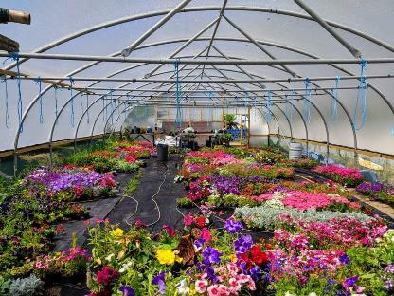
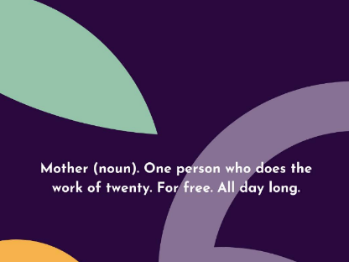
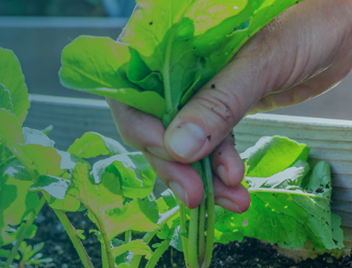
Olive Feed, Irland, stellt Tierfutter aus Oliven-”Abfällen” her, welche bei der Pressung für Öl anfallen. Dieses wurde speziell für den Wagyu-Rindfleischmarkt entwickelt.
PACE, Irland, ist ein Unternehmen des Nonprofit- Sektors, das mit straffällig gewordenen Menschen arbeitet, um sie wieder in die Gemeinschaft einzugliedern, z. B. durch die Schaffung von Beschäftigungsmöglichkeiten.
Kindora Irland vertreibt Kinderartikel. Über ihre Plattform können Nutzer Baby- und Kinderartikel, wie z. B. Kinderwagen oder Autositze, kaufen, verkaufen oder leihen.
Beispiele für die Kreislaufwirtschaft irischer KMU (siehe auch CSR READY Fallstudien)
The Kind, Irland, vertreibt über 100 Marken fair produzierter, nachhaltiger und umweltfreundlicher Produkte, die gut für Körper, Geist und Umwelt sind.
Huku Balance, Irland, entwirft und fertigt Balanceboards aus natürlichen, nachhaltigen Materialien. Alle Verpackungen und Materialien sind biologisch abbaubar. Die Produkte haben lebenslange Garantie.
GIY, Irland, unterstützt Menschen auf der ganzen Welt dabei, einen Teil ihrer Lebensmittel selbst anzubauen und so gesünder und nachhaltiger zu leben.

Slide 18
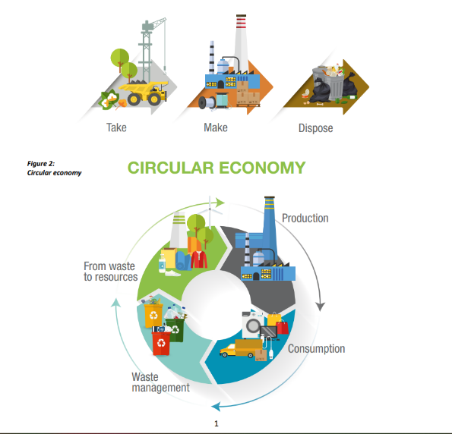
Neue und bessere Geschäftsmodelle für nachhaltiges Wachstum
Die Kreislaufwirtschaft zeigt neue, bessere Produktionsmethoden, -modelle und -technologien auf, die in der Lage sind, ein regeneratives Modell der Produktion und Bereitstellung von Dienstleistungen zu schaffen. Beispielsweise durch den Einsatz erneuerbarer Energien, um die negativen externen Effekte auf Klima und Umwelt zu verringern.
Die Geschäftsabläufe werden so effizienter und schonen gleichzeitig die Umwelt.
Die Schlüsselbegriffe der Kreislaufwirtschaft lauten dabei: Umdenken, Umgestalten, Recyceln, Reduzieren, Reparieren, Erneuern, Wiederherstellen und Wiederverwenden.

Slide 19
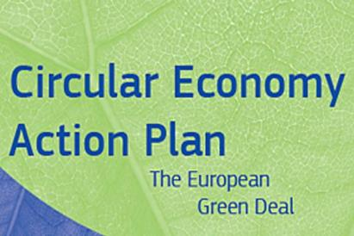
Kreislaufwirtschaft als
EU-Richtlinie und Agenda-Priorität
S
Die Europäische Kommission hat im März 2020 den neuen Aktionsplan für die Kreislaufwirtschaft (CEAP) angenommen. Er ist einer der wichtigsten Bausteine des Europäischen Green Deals, der neuen europäischen Agenda für nachhaltiges Wachstum. Der EU-weite Übergang von linearer zu zirkulärer Wirtschaft wird den Druck auf die natürlichen Ressourcen verringern und nachhaltiges Wachstum und Arbeitsplätze schaffen. Er ist zudem eine Voraussetzung dafür, dass die EU ihr Klimaneutralitätsziel für 2050 erreicht und den massiven Verlust der biologischen Vielfalt ausbremsen kann.
Der Aktionsplan zielt darauf ab, wie Produkte gestaltet werden, fördert Kreislaufwirtschaftsprozesse, ermutigt zu nachhaltigem Konsum und soll sicherstellen, dass Abfälle vermieden und die verwendeten Ressourcen so lange wie möglich in der EU-Wirtschaft verbleiben. Der Plan teilt sich in fünf Schwerpunktbereiche auf: Kunststoffe, Lebensmittelabfälle, kritische Rohstoffe, Bau- und Abbrucharbeiten sowie Biomasse und biobasierte Produkte.
https://environment.ec.europa.eu/strategy/circular-economy-action-plan_en
Aktionsplan für die Kreislaufwirtschaft der Europäischen Kommission

Slide 20
Globale Bestrebungen und Diskussionen zur Kreislaufwirtschaft
Abschnitt 2

Slide 21
Globale Bestrebungen und Diskussionen zur Kreislaufwirtschaft
Corporate social responsibility und die Kreislaufwirtschaft sind für die Bemühungen um eine nachhaltige Entwicklung von erheblicher Bedeutung
- lassen Sie uns diskutieren, warum!
"Reduzieren, wiederverwenden (reuse), recyceln"
ist das globale Thema im Zusammenhang mit Nachhaltigkeitsbemühungen und -initiativen. Die 3 Rs werden jedoch oft insbesondere von Kunden diskutiert – Unternehmen beteiligen sich noch zu selten an dieser Diskussion.
Die Unternehmen müssen den Wandel jedoch anführen, indem sie CSR-Maßnahmen, Initiativen der Kreislaufwirtschaft und andere nachhaltige Strategien täglich umsetzen.
Zudem ist die Kreislaufwirtschaft ein gutes Geschäft. Wenn Unternehmen nachhaltige Praktiken einführen, helfen sie nicht nur der Umwelt, sondern auch dem Unternehmen als Ganzem.
Im Folgenden wollen wir näher auf die Möglichkeiten eingehen, wie Unternehmen auf diese Vorteile hinarbeiten und sich zur corporate social responsibility verpflichten können.

Slide 22
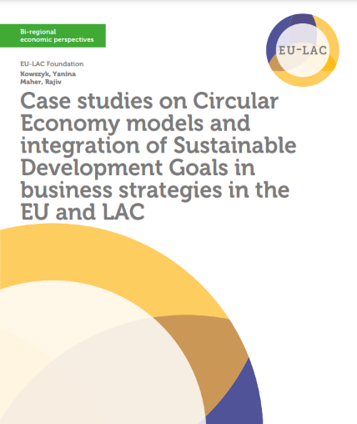
Kernprinzipien der Kreislaufwirtschaft
In der Kreislaufwirtschaft wird davon ausgegangen, dass alle Elemente der Produktion eine Rolle spielen und im Idealzustand jegliche Faktoren wiederverwendet werden können.
Zu den Grundprinzipien einer Kreislaufwirtschaft gehören:
Nachhaltiges Produktdesign: Achtzig Prozent der Umweltauswirkungen werden in der Designphase bestimmt. Kreislaufwirtschaften verlangen nachhaltige Designprinzipien und entscheiden sich bewusst für die Verwendung von recycelbaren oder kompostierbaren Materialien.
Langlebigkeit: Die Herstellung langlebiger Produkte ist entscheidend, um potenziellen Abfall oder Energieverbrauch am Ende des Lebenszyklus eines Produkts zu vermeiden.
Regeneration: Es ist wichtig, dass die Energie aus nachhaltigen Quellen bezogen wird und regenerative Systeme geschaffen werden.

Slide 23
Bedeutung von Lieferketten und Fertigung
80 Prozent der Treibhausgasemissionen eines Unternehmens stammen aus seinen Lieferketten, sodass eine gezielte Ausrichtung auf diesen Prozess enorme Vorteile für unsere Umwelt mit sich bringen kann. Darüber hinaus sind die Lieferketten die Quelle von 90 Prozent der direkten Auswirkungen eines Unternehmens auf unsere Luft-, Boden- und Wasserqualität (Quelle).

Slide 24
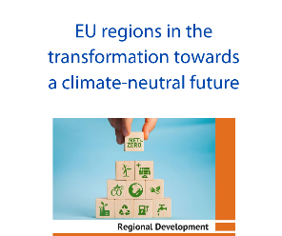
Leseempfehlungen, Leitfäden
und Toolkits:
Das Ziel der Europäischen Union (EU), bis 2050 kohlenstoffneutral zu werden, kann nur erreicht werden, wenn Unternehmen jeglicher Größe (auch KMU!) ihre Lieferketten in ihre CSR-Maßnahmen einbeziehen (Quelle).
Europäische KMU-Toolkits und Leitlinien für die Kreislaufwirtschaft

Slide 25
Ein Beispiel: Handy-Recycling
Laut Patrick Byrne, Dozent für Geographie an der Liverpool John Moores University, und Karen Hudson-Edwards, Professorin für nachhaltigen Bergbau an der University of Exeter (UK), ist der Goldabbau für die Tech-Industrie eine der Hauptursachen für die Entwaldung im Amazonasgebiet.
Heute beträgt die durchschnittliche Lebensdauer eines Smartphones 2 Jahre. Deloitte Global prognostizierte 2021, dass 2022 4,5 Milliarden Smartphones installiert sein werden und 146 Millionen Tonnen CO₂-Äquivalente verursachen.
83 % der Gesamtemissionen entstehen bei der Herstellung, dem Versand und der Nutzung im ersten Jahr.
Eine Alternative dazu kann der Erwerb von gebrauchten Smartphones sein, die von Herstellern generalüberholt wurden und zu niedrigeren Preisen angeboten werden. Zudem gibt es Handy-Tauschprogramme, bei denen die Nutzer durch die Rückgabe eines alten Geräts eine Gutschrift für ein neues Gerät erhalten können.

Slide 26
Nachhaltige Mode statt Fast-Fashion
Mehr als 500 Milliarden Euro an Wert gehen durch die kurze Nutzungsdauer von Kleidung oder das fehlende Recycling von alten oder nicht genutzten Textilien verloren. Nachhaltige Mode ist die Reaktion auf die unethischen und umweltschädlichen Praktiken der Fast-Fashion-Märkte. Die jährlich entstehenden externen Kosten werden auf einen Wert von 192 Milliarden Euro geschätzt und bei der Preisgestaltung gänzlich außen vor gelassen.
Nachhaltige Mode zielt darauf ab, den Lebenszyklus von Kleidung zu verlängern, sowohl was die Nutzung durch den Verbraucher als auch die Produktqualität und die Wiederverwendbarkeit betrifft, und zwar durch Umgestaltung, Reparatur oder innovative Geschäftsmodelle, die die Eigentumsverhältnisse neu überdenken. Nachhaltige Mode fördert längere Tragezyklen und bezieht Materialien aus ausrangierter Kleidung oder Stoffen (Quelle).

Slide 27
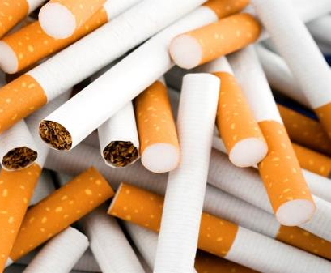
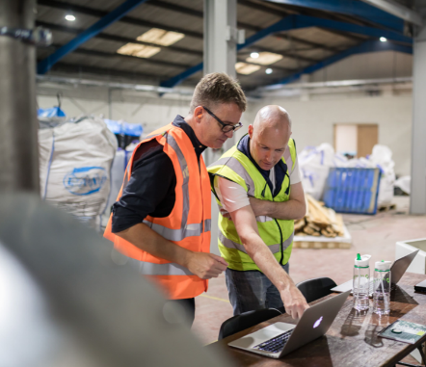
AM Acoustic Materials, Irland,
bietet hochqualitative Schallschutzmaterialien für den gewerblichen, privaten und industriellen Bereich an, die wiederverwertbar sind.
FiltraCycle, Irland, ist ein junges Unternehmen, das Zigarettenabfälle in eine Quelle für nachhaltigen Kunststoff verwandelt. Denn Zigarettenstummel sind verheerend für die Umwelt - sie vergiften Tausende von Litern Wasser.
weee Ireland sammelt und recycelt kostenlos Elektro-, Batterie-, Metall-, Telefon- und Beleuchtungsabfälle von Privathaushalten, Produzenten und Einzelhändlern. Während des ersten Lockdowns wurden rekordverdächtige 3.763 Tonnen zum Recycling gebracht.
Beispiele für die Kreislaufwirtschaft irischer KMU (siehe auch CSR READY Fallstudien)
Verifish, Irland, bietet Software und Beratungsdienste für den Fischereisektor an. Es nutzt die Blockchain-Technologie zur Verbesserung der Rückverfolgbarkeit und Nachhaltigkeit durch die digitale Aufzeichnung von Transaktionen in Lieferketten.
Thriftify, Irland, ist ein Online-Händler für Charity-Shops und versendet verkaufte Artikel in biologisch abbaubaren Verpackungen an die Käufer. Sie bieten einen ethischeren, umweltfreundlicheren Einkauf an.
Novelplast, Irland, verbessert die Nachhaltigkeit von Kunststoffen durch die Entwicklung innovativer Lösungen, die einen Mehrwert und eine bessere Umwelt schaffen.

Slide 28
Circular & Co beteiligen sich an der Diskussion
rund um CSR und zirkuläre Prozesse
Circular & Co fördern einen kreislauforientierten Lebensstandard, der die Kunden dazu anregt, ein Bewusstsein für den Produktlebenszyklus ihrer Konsumgüter zu entwickeln. Das Unternhemen ist überzeugt davon, dass das wahre Vermächtnis eines Unternehmens die “Reise seiner Produkte” ist. Sie meinen damit, dass Unternehmen, angefangen von der gesamten Lieferkette, über die Nutzungszeit (sprich Lebensdauer) des Produktes bis hin zur Abbaubarkeit bzw. Recyclingfähigkeit ihres Produktes, die Verantwortung tragen.
Seit 2003 arbeiten sie mit einem Netzwerk von Branchenexperten an der Entwicklung nachhaltiger Kreislauflösungen. Angesichts wachsender Umweltbedenken möchten sie ihre Erfahrungen mit der Welt teilen. Sie glauben, dass Nichts nur einen einzigen Zweck hat und alles einen Wert besitzt.
Sie sind sich ihrer Rolle als Designer bewusst, sie kennen die Probleme - ihr Augenmerk richtet sich jedoch bewusst auf Lösungsmöglichkeiten.

Slide 29
Aktionsfelder der Kreislaufwirtschaft
Download des Hochauflösenden Bildes (292KB)
Download Bild in voller Größe
Quelle

Slide 30
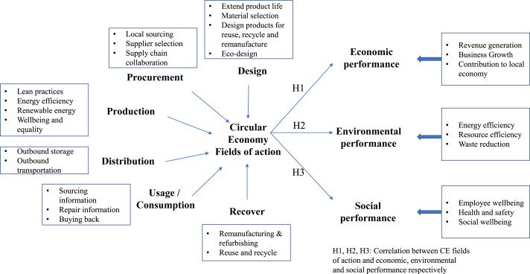
Aktionsfelder der Kreislaufwirtschaft
Download des Hochauflösenden Bildes (591KB)
Download Bild in voller Größe
Quelle

Slide 31
Beispiele für Maßnahmen der Kreislaufwirtschaft und Nachhaltigkeit für KMU
Kreislaufwirtschaft
Design | Ziel des Designs ist die Verlängerung der Produktlebensdauer: Materialauswahl/ Gestaltung von Produkten für Wiederverwendung, Recycling, Wiederaufbereitung
Beschaffung | Anwendung von Umwelt- und Sozialkriterien bei der Auswahl von Lieferanten/ Lokale Beschaffung zur Risikominimierung/ Zusammenarbeit in der Lieferkette
Produktion | Schlanke Praktiken/ Energie-Effizienz/ Nutzung erneuerbarer Energien/ Wohlbefinden und Gleichberechtigung
Distribution | Ausgehende Lagerung/ Ausgehender Transport
Nutzung /Verbrauch | Bereitstellung von Reparaturinformationen/ Bereitstellung von Beschaffungsinformationen/ Rückkauf von gebrauchten Produkten von Kunden
Umkehrlogistik | Wiederaufbereitung von Ressourcen / Wiederverwenden und recyceln
Maßnahmen im Bereich Nachhaltigkeit
Wirtschaftliche Maßnahmen | Höhere Einnahmen/ Wachstum der Unternehmen/ Beitrag zur lokalen Wirtschaft
Ökologische Maßnahmen | Energie-Effizienz/ Ressourceneffizienz/ Abfallreduzierung
Soziale Maßnahmen | Wohlbefinden der Mitarbeiter/ Gesundheit und Sicherheit/ Soziales Wohlergehen

Slide 32
Reduzieren, Wiederverwenden, Recyceln für KMU
Kleine und mittlere Unternehmen (KMU) haben weitaus größere Auswirkungen als eine Einzelperson auf Umwelt- und Klimabelange.
Sie können die Kontrolle über ihre Lieferketten übernehmen und andere Entscheidungen treffen, die weitreichende Auswirkungen auf die Umwelt haben. Dieser Impact greift bereits, wenn sie kurzfristige, wenig aufwändige Maßnahmen in Angriff nehmen, wie:
Verringerung der Gesamtabfallmenge
Möglichst viel wiederverwenden
Recycling möglichst vieler Ressourcen

Slide 33
Was bedeutet "wiederverwenden"?
Das übergeordnete Ziel der Wiederverwendung besteht darin, das Ende des Lebenszyklus eines Produkts oder seine Entsorgung hinauszuzögern. "Wiederverwendung" kann in der Geschäftswelt viele Dinge bedeuten.
Sie können zum Beispiel gebrauchte Möbel kaufen oder nicht mehr genutzte Gegenstände spenden, anstatt sie zu entsorgen.
Sie könnten auch Richtlinien einführen, nach denen Ihre Mitarbeiter bestimmte Materialien wie Kartons, Taschen, Büromaterialien usw. mehrfach wiederverwenden dürfen, bevor sie entsorgt werden.

Slide 34
Wie KMU Abfälle managen können
KMU erzeugen je nach ihrer Tätigkeit unterschiedliche Arten von Abfällen. In Restaurants fallen hauptsächlich Lebensmittelabfälle an, in der Industrie vor allem Karton, Holz und Metalle. Das bedeutet aber nicht, dass alle Abfälle einfach in die Recyclingtonne geworfen werden können. Viele Produkte, die in Unternehmen anfallen, müssen nach Abfallarten getrennt und entsprechend recycelt werden. Einige Beispiele für (gewerblichen) Sondermüll sind:
Gewerbliches Recycling einschließlich Karton, Metall, Glas, Papier, Kunststoffe
Organisches Recycling einschließlich Lebensmittelabfälle, Holz, Öle und Fette
Bau- und Abbruchabfälle einschließlich Holz, Beton, Trockenbauwände, Karton, Metall, Kunststoffe
Elektronikschrott (E-Schrott) einschließlich Computer, Fernsehgeräte, Telefone, Drucker
Gefahrenstoff-Abfälle einschließlich Bleichmittel, Reinigungschemikalien, entzündliche Stoffe, ätzende Stoffe
Universalabfall einschließlich Batterien, Pestizide, Quecksilbergeräte, Kosmetika, Autoteile
Unterstützen Sie Ihr Unternehmen mit einem umfassenden Recyclingprogramm, um sicherzustellen, dass wertvolle, ansonsten recycelbare Materialien nicht auf Mülldeponien landen!

Slide 35
CSR-Maßnahmen zur Umstellung auf Kreislaufwirtschaft
Reduzierung des Einsatzes gefährlicher Materialien
Senkung des Energie- und Wasserverbrauchs
Verringerung der Abfallerzeugung
Erhöhung der Investitionen in die Infrastruktur der Abfallwirtschaft
Verstärkte Trennung und Wiederverwertung von Abfällen
Verstärkte Ausbildung und Schulung des Personals in nachhaltigen Geschäftspraktiken
Verstärkte Förderung nachhaltiger Geschäftspraktiken bei Lieferanten
Schaffung eines internen "Grünen Teams”
Verstärkte Nutzung lokaler Lieferketten, wo immer möglich
Verstärkte Einstellung von lokalem Personal, wo immer möglich
Steigerung des Verbrauchs von Dienstleistungen anstelle von Waren
Stärkere Konzentration der gesamten Organisation auf Verbesserungen im Zusammenhang mit der Kreislaufwirtschaft
Verstärkte Partnerschaften mit Sozialunternehmen (z. B. Food Cloud)

Slide 36
Wie Fertigungsunternehmen an der Kreislaufwirtschaft teilnehmen können
Entwicklung neuer Produkte durch Innovation und FuE-Investitionen
Erhöhung der Investitionen in die innovative Gestaltung von Waren und Dienstleistungen
Investitionen in die innovative Erbringung von Dienstleistungen
Verbesserung der Wiederverwertbarkeit von Unternehmensprodukten
Verlängern Sie die Lebensdauer von Produkten, indem Sie deren Reparatur und Wiederverwendung erleichtern
Verbesserung der Demontage von Produkten am Ende ihrer Lebensdauer, um die Wiederverwendung von Teilen zu gewährleisten
Verstärkte Wiederverwendung von Sekundärrohstoffen im Produktionsprozess
Verringerung des Einsatzes kritischer Rohstoffe
Nachhaltige Beschaffung von Rohstoffen
Reduzierung der Verwendung von Einwegverpackungsmaterialien
Verstärkte Verwendung von wiederverwendbarem Verpackungsmaterial während des Transports

Slide 37
Wie sich Dienstleistungs- und Vertriebsunternehmen an der Kreislaufwirtschaft beteiligen können
Leitfaden zur Abfallreduzierung
Management und Reduzierung von Abfällen: Ein Leitfaden für gewerbliche Unternehmen
Vorteile der Abfallvermeidung
Wie man Abfall trackt
Verbessern Sie Ihre Praktiken
Ressourcen
Entwicklung neuer Produkte durch Innovation und Investitionen
Erhöhung der Investitionen in die innovative Gestaltung von Waren und Dienstleistungen
Investitionen in die innovative Erbringung von Dienstleistungen
Innovation bei bestehenden Produkten zur Unterstützung der Entwicklung der Kreislaufwirtschaft
Lokalisierung der Lieferkette
Verringerung der Verwendung von Einwegverpackungen
Verstärkte Verwendung von wiederverwendbarem Verpackungsmaterial während des Transports

Slide 38
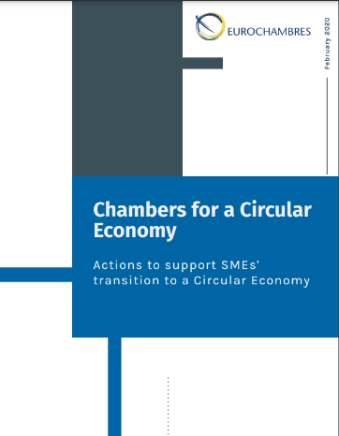
Brauchen Sie Hilfe?
Arbeiten Sie mit einem Experten oder einer unterstützenden Organisation zusammen, um Ihre Kapazitäten in der Kreislaufwirtschaft auszubauen
Einstellung von qualifiziertem Personal für zirkuläre Prozesse
Lassen Sie sich von Experten beraten, bevor Sie in Technologie/Ausrüstung investieren
Suchen Sie geeignete Weiterbildungsangebote zum Thema
Verpflichtung des Managements
Sehen Sie sich unsere CSR READY Fallstudien für weitere Inspiration an

Slide 39
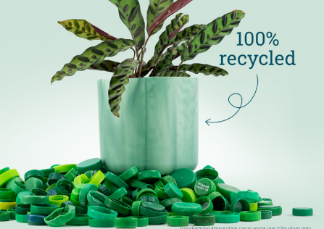
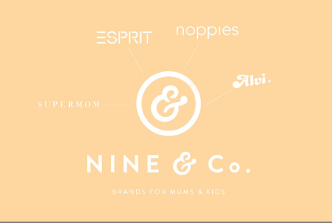
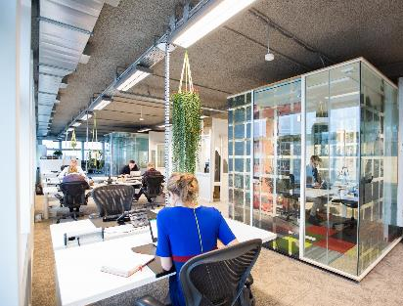
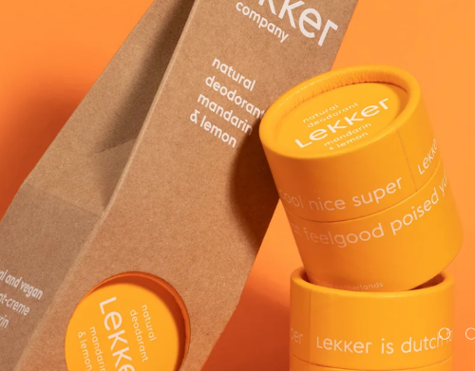
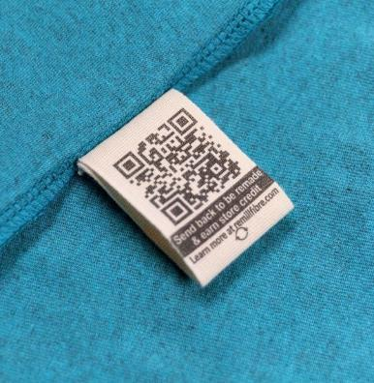
Better Future Factory, niederländische Designer und Ingenieure helfen Unternehmen bei der Herstellung nachhaltiger Kunststoffprodukte. Sie entwerfen und verkaufen Designerwaren wie Möbel aus recycelten Abfällen und stellen z. B. Textilien aus Ananasabfällen her.
NINE & Co. aus Dänemark verkaufen und produzieren Babykleidung aus der Kreislaufwirtschaft und andere Produkte. Sie machen ihre Kunden auf die Auswirkungen ihrer Entscheidungen aufmerksam, indem sie Transparenz über die Auswirkungen ihrer Produkte schaffen und zu einem bewussten Konsum anregen wollen.
Copper8's, Niederlande, baut eine Kreislaufwirtschaft in der Fertigungs- und Bauindustrie auf. Ihr gesamtes Geschäft ist darauf ausgerichtet, den Übergang zur Kreislaufwirtschaft durch aktive Förderung, Forschung und Beratung zu beschleunigen.
Beispiele für die Kreislaufwirtschaft europäischer KMU (siehe auch CSR READY Fallstudien)
Die Culinary Food Group, Irland, ist ein Agrar- und Lebensmittelunternehmen in Irland und führend in der Praxis der kreislaufwirtschaftlichen Abfallreduzierung. Barry war ein Gründungsmitglied von CIRCULEIRE, der nationalen Plattform zur Förderung der Kreislaufwirtschaft.
Die Kosmetikprodukte der niederländischen Marke Lekker Company sind natürlich, vegan und schonen Mensch und Umwelt. Die Lekker Foundation spendet 1 % des Umsatzes an eine Wohltätigkeitsorganisation oder gemeinnützige Organisation, die dem Planeten und den Menschen zugutekommt.
Rapanui, Irland, Irland stellt ökologische Kreislaufkleidung her, die von Anfang an so konzipiert ist, dass sie nach dem Tragen zurückgeschickt wird. Mit dem zurückgewonnenen Material werden neue Produkte hergestellt.

Slide 40
Wirkungsvolle Nachhaltigkeitspraktiken und Ressourcen für Unternehmen
Nachhaltigkeit in Unternehmen geht über "Reduzieren, Wiederverwenden, Recyceln" hinaus. Unter diesem Link finden Sie einige wichtige Nachhaltigkeitspraktiken in der Wirtschaft, die Sie auf dem Weg zur sozialen Nachhaltigkeit in Unternehmen anwenden können.
Unternehmen haben häufig kostenfreien Zugang zu länderspezifischen webbasierten Anleitungen und Online-Schulungen. Diese Programme bieten Unterstützung beim Aufbau von Kapazitäten durch konsistente rechtliche Beratung und fachliche Anleitung. Beispiele für Irland sind das Green Start Program, Green Plus und Green Transform, als auch die Health and Safety Authority (HSA), die eine Reihe von E-Learning-Programmen anbieten.
In Irland gibt es auch kostenfreie Online-Assessment Tools, z. B. den Carbon Footprint Calculator der EPA, das ESM Webtool, das EPA Tool for Resource Efficiency und BeSmart.ie, ein kostenloses Online-Tool für Sicherheitsmanagement und Risikobewertung der Health and Safety Authority.

Slide 41
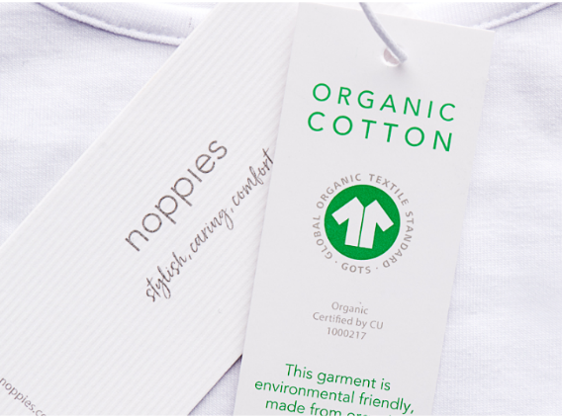
Nine & Co. -
Schritt für Schritt überdenken, umgestalten, neu entwickeln, überprüfen
Fallstudie
Nine & Co Kinderkleidung
NINE & Co. untersuchte den gesamten Lebenszyklus ihrer Produkte, um herauszufinden, wo und wie sie Kreislaufprinzipien anwenden können. Die Strategie der Kreislaufwirtschaft bei NINE & Co. konzentriert sich auf drei Phasen:
1) das Design der Produkte, 2) die Nutzungsphase und 3) den Vertrieb der Produkte.
In der Entwurfsphase konzentrierte sich das Unternehmen auf die Verwendung nachhaltiger und kreislauffähiger Materialien und den Einsatz umweltfreundlicherer Produktionsverfahren. NINE & Co. wollen erforschen, wie sie die Kreislauffähigkeit ihrer Entwürfe weiter verbessern können, um die Lebensdauer von Produkten zu verlängern.
(Siehe auch CSR Ready Fallstudien)

Slide 42
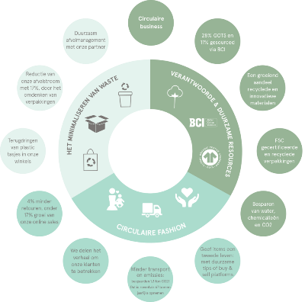
Nine & Co
Seit 2014 verwendet NINE & Co. für den Versand von Paketen aus dem Zentrallager ausschließlich zertifizierte Kartons (FSC-Gütesiegel) und 100% Recyclingpapier.
Modell der Kreislauf-wirtschaft
Durch einfache Maßnahmen wie verbesserte Größentabellen und Waschanleitungen bezieht NINE & Co. die Verbraucher in der Nutzungsphase ein und ermutigt sie, nachhaltigere Entscheidungen zu treffen.
In der Vertriebsphase ist die Verpackung einer der Hauptschwerpunkte des Unternehmens. Seit 2019 verwenden sie 100 % FSC-zertifizierten Karton für ihre Verpackungen. Seit 2020 werden fast 30 % recycelte Kartons verwendet. Und seit 2021 wurden zu 100 % recycelte Polybeutel genutzt. Sie haben erkannt, dass der Transport ihrer Produkte ein Schlüsselbereich für zukünftige Verbesserungen in ihrer Wertschöpfungskette ist.

Slide 43
Implementierung von zirkulären Wirtschaftsmodellen
In diesem Abschnitt wird die Implementierung zirkulärer Modelle anhand von 8 Schritten erklärt. Es wird gezeigt, wie diese Modelle umgesetzt werden können, damit KMU insgesamt weniger Ressourcen verbrauchen und so einen systemischen Wandel herbeiführen können.
Abschnitt 3

Slide 44
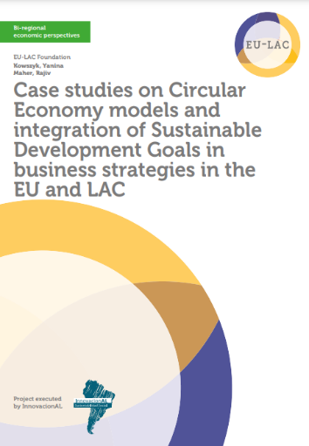
Implementierung von zirkulären Wirtschaftsmodellen
Dieser Leitfaden zeigt hilfreiche Fallstudien und Ressourcen zur Umsetzung von Modellen der Kreislaufwirtschaft. Das Konzept ist komplex und erfordert ganzheitliches Denken der Unternehmen. Im nächsten Abschnitt werden die acht Schritte zur Umsetzung von zirkulären Prozessen erläutert. Für die technische Umsetzung verweisen wir auf die am Ende dieses Leitfadens erwähnten Instrumente.
https://eulacfoundation.org/en/system/files/case_studies_circular_economy_eu_lac.pdf

Slide 45
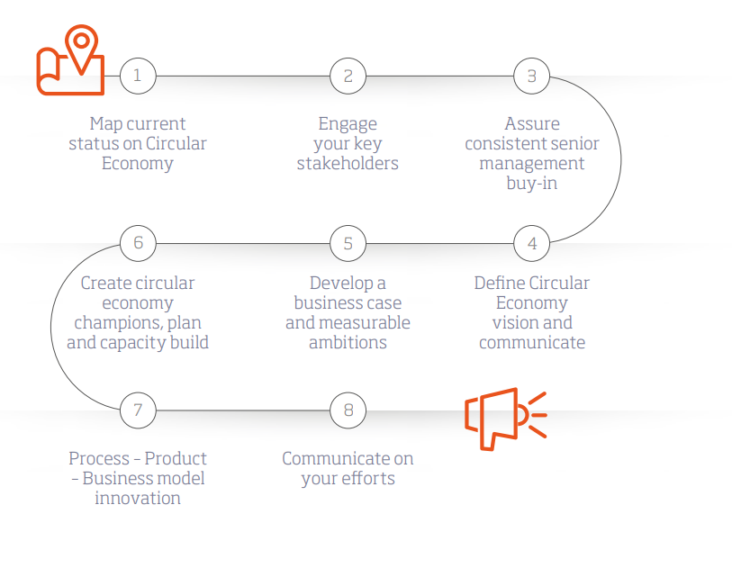
Implementierung einer Kreislaufwirtschaft in Geschäftsprozesse
Erheben Sie den aktuellen Stand in Bezug auf zirkuläre Prozesse
Beziehen Sie wichtige Interessengruppen mit ein
Stellen Sie die konsequente Unters-tützung durch die Geschäftsleitung sicher
Stärken Sie Befürworter und bauen Sie Kapazitäten auf
Entwickeln Sie einen Business Case und messbare Ziele
Kommunizieren und definieren Sie eine Vision der Kreislaufwirtschaft Ihres Unternehmens
Prozess-, Produkt- und Geschäftsmodellinnovation
Kommunizieren Sie Ihre Umstellungsbestrebungen

Slide 46
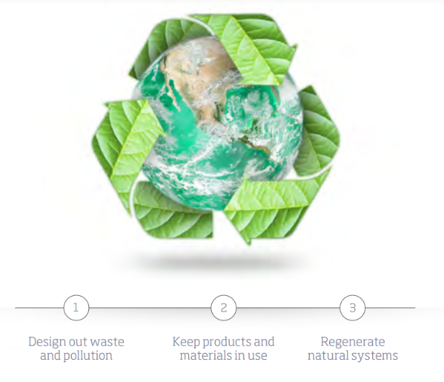
8 Schritte zur Umsetzung zirkulären Denkens in Ihrem Unternehmen
Schritt 1. Erheben Sie den Ist-Zustand in Bezug auf zirkuläre Prozesse im Unternehmen
Überprüfen Sie alle derzeitigen Praktiken und Aktivitäten, um festzustellen, was davon bereits als "zirkuläres Denken" betrachtet werden könnte. Berücksichtigen Sie alle Geschäftsbereiche und beziehen Sie sowohl den Betrieb als auch die Produkte und Dienstleistungen in Ihre Überprüfung ein.

Slide 47
Schritt 2. Wichtige Stakeholder einbeziehen
Stakeholder wie Kunden und Gemeinden sind wichtig und einflussreich bei der Umstellung auf Kreislaufmodelle. Fokusgruppen sind eine Möglichkeit, mit ihnen in Kontakt zu treten. Bei der Einbindung von Mitarbeitern und Stakeholdern ist es wichtig, sie dazu zu ermutigen, über den Tellerrand zu schauen und das Konzept der Verschwendung ganzheitlich anzugehen. Organisationen sollten passende Beratungsunternehmen identifizieren, mit denen sie von Anfang an während des Übergangs zu einem zirkulären Geschäftsmodell zusammenarbeiten können. Interne Stakeholder und Mitarbeiter können beispielsweise aufgefordert werden, Bereiche in ihrem Unternehmen zu identifizieren, in denen hohe Kosten entstehen, wie große Abfallströme oder schwer recycelbare Abfälle. Auch andere Bereiche mit schlechter Leistung, wie hohe Produktrückgaben oder Beschwerden über die Haltbarkeit von Produkten, sollten untersucht werden, da sie negativ in den Medien dargestellt werden können.

Slide 48
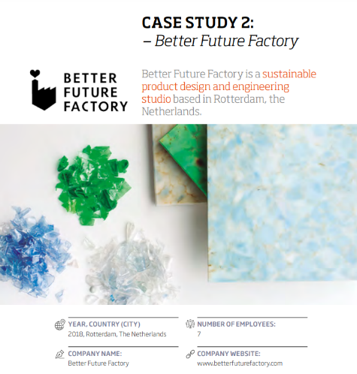
Schritt 3. Nachhaltige Unterstützung durch das Senior Management sicherstellen
Die Umfrage des World Business Council for Sustainable Development (WBCSD) und der Boston Consulting Group (BCG) hat ergeben, dass die Unternehmensführung der wichtigste Faktor ist, um Kreislaufmodelle in Unternehmen voranzutreiben. Das Engagement und die Lenkung des Themas durch die oberste Führungsebene ist für die erfolgreiche Umsetzung von entscheidender Bedeutung. Ohne ein engagiertes Senior Management und eine engagierte Führung wird sich der Gedanke der Kreislaufwirtschaft in den Unternehmen nicht durchsetzen. Es ist daher wichtig, dass die Geschäftsleitung und die Führungskräfte für die Konzepte der Kreislaufwirtschaft und ihre potenziellen Vorteile und Auswirkungen auf das Unternehmen sensibilisiert werden.
Siehe Fallstudie Better Futures Factory, Niederlande, wie sie ihr nachhaltiges Produktdesign umgesetzt haben. Seite 46

Slide 49
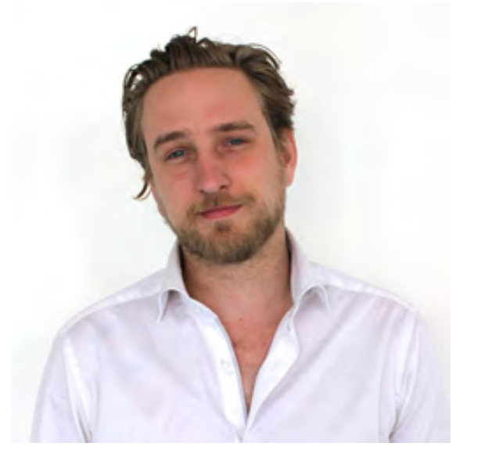
Better Future Factory
“Nachhaltiges Handeln - Kreislaufwirtschaft - das ist es, was wir bei allem, was wir tun, zu berücksichtigen versuchen.”
- Jonas Martens

Slide 50
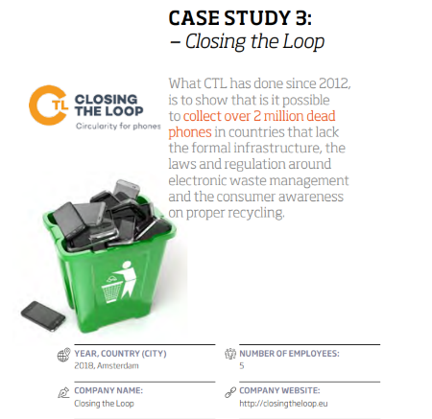
Schritt 4. Die eigene Vision der Kreislaufwirtschaft definieren und kommunizieren
Das Management sollte von Anfang an klar definieren, was das Unternehmen unter "Kreislaufwirtschaft" in Bezug auf Strategie und Betrieb versteht. Dies wird es dem Management erleichtern, das Konzept der Kreislaufwirtschaft den Mitarbeitern und Interessengruppen zu vermitteln. Die Definition ist für jedes Unternehmen und seinen spezifischen Kontext einzigartig. Es ist wichtig, sich vor Augen zu halten, dass kein Unternehmen allein alle Herausforderungen lösen kann, die sich ihm auf dem Weg zu mehr Kreislaufwirtschaft stellen. Viele Probleme können nur durch die Zusammenarbeit mit verschiedenen Unternehmen und Sektoren, über Wertschöpfungsketten hinweg und sogar mit nationalen und lokalen Regierungen gelöst werden.
Siehe Fallstudie Closing the Loop, Amsterdam, wie sie zirkuläre Dienste auf der Grundlage von Handy-Recycling eingeführt haben. Seite 58

Slide 51
Schritt 5. Entwickeln Sie einen Business Case und messbare Vorhaben
Der WBCSD und BCG fanden zudem heraus, dass 81 % der befragten Unternehmen mit zirkulären Strategien auch einen klaren Business Case haben. Um die Mitarbeiter zu motivieren und für die Umstellung zu gewinnen, sollte das Management seine Vorhaben quantifizieren und Ziele formulieren, um strategisch vorzugehen. Ehrgeizige und messbare Ziele fördern das Handeln, schaffen Verantwortlichkeit und unterstreichen die Notwendigkeit von Veränderungen. Organisationen sollten versuchen, selbst etwas zu verändern, anstatt auf externe Akteure zu warten. Der beste Weg, einen Business Case zu entwickeln, ist die Einführung von Leistungsindikatoren (KPIs) zur Messung der Fortschritte. Regelmäßige Berichterstattung, sowohl intern als auch extern, hilft, die Rechenschaftspflicht aufrechtzuerhalten.
Siehe Fallstudie Donar, Solvenia.
Seite 66

Slide 52
Schritt 6. Befürworter der Kreislaufwirtschaft einholen, Planung und Kapazitätsaufbau
Bioregional empfiehlt, dass Organisationen eine Arbeitsgruppe einberufen, die aus Vertretern aller Geschäftsbereiche, Produkte/Dienstleistungen und wichtigen Einflussnehmern besteht, die den zirkulären Ansatz unterstützen können. Diese Gruppe kann überprüfen, welche Prozesse bereits zirkulär sind und ein gemeinsames Verständnis darüber schaffen, welche Maßnahmen erfolgreich waren und welche nicht. Sie kann auch eine Vision für eine neue, zirkuläre Version des Unternehmens entwickeln und Fahrpläne erstellen, um den zirkulären Gedanken im gesamten Unternehmen zu etablieren. Der 1-3-Jahresplan konzentriert sich auf schrittweise Veränderungen und das Erproben relevanter Ideen, die in Zukunft ausgeweitet werden können.

Slide 53
Schritt 7. Prozess - Produkt - Geschäftsmodell Innovation
Der WBCSD und BCG argumentieren, dass es für Unternehmen sinnvoller ist, bei einem so großen Umstellungsprozess mit den “low hanging fruits” zu beginnen. Hier sind Geschäftsprozesse gemeint, deren Veränderung schnell und ohne großen Aufwand umgesetzt werden kann. Sobald sich positive Effekte zeigen, wird es einfacher sein, den Übergang zu einer Kreislaufwirtschaft zu vollziehen, indem die Produkte und schließlich das Geschäftsmodell umgestaltet werden.

Slide 54
Schritt 8. Kommunizieren Sie Ihre Bemühungen
Die Verbreitung von Informationen über Ihre Kreislaufwirtschaftsinitiativen kann eine neue Nachfrage bewirken, bestehende Beziehungen stärken und Investoren beeindrucken. Da sich Kreislaufinitiativen in höheren Gewinnen niederschlagen können, ist die Förderung der Kreislaufprojekte eines Unternehmens nicht zu unterschätzen. Darüber hinaus prüfen Investoren ihre Investitionsmöglichkeiten zunehmend anhand von Nachhaltigkeitskriterien und werden sich von Unternehmen trennen, die sie in Bezug auf die Nachhaltigkeit als rückschrittlich und damit als zu riskant ansehen. Kurz gesagt: Wenn Sie "Gutes tun", dann sollten Sie Ihre Bemühungen auch kommunizieren.

Slide 55
Nützlich - Weitere Ressourcen
BSI-Standard für die Kreislaufwirtschaft: https://www.bsigroup.com/en-GB/standards/benefits-of-using-standards/becoming-more-sustainable-with-standards/BS8001-Circular-Economy/
EU-Strategie zur Kreislaufwirtschaft: https://ec.europa.eu/commission/priorities/jobs-growth-and-investment/towardscircular-economy_en
EU-Aktionsplan für die Kreislaufwirtschaft: http://ec.europa.eu/environment/circular-economy/index_en.htm
Bioregional: https://www.bioregional.com/cracking-circular-challenge-get-started-circulareconomy/
Ellen MacArthur Stiftung: https://www.ellenmacarthurfoundation.org
WBCSD: https://www.wbcsd.org/Programs/Energy-Circular-Economy und https://www.wbcsd.org/Clusters/Circular-Economy-Factor10/Resources/The-newbig-circle

Slide 56
Glückwunsch!
Sie haben alle CSR READY Module abgeschlossen!
https://www.csrready.eu/
Facebook

